Slide 1


Caso Paraguay
Primer Encuentro Contadores Gubernamentales de América Latina - FOCAL
17, 18 y 19 de Noviembre de 2014 - Santiago de Chile
Bloque 1: ¿Por qué es necesaria la Reforma de la Contabilidad?
Lic. María Teresa Díaz de Agüero

Slide 2
Porque cambiar? Desafíos.
El Gobierno ha apostado fuertemente a la transparencia y mejorar el acceso a la información: Ley de Responsabilidad Fiscal, Asociaciones Públicos Privadas (APP), Ley de Transparencia Gubernamental.
Las reformas proyectadas permitirán contar con información de deudas no registradas y pasivos contingentes: pensiones, demandas judiciales.
Existe un interés especial en generar información confiable y oportuna de los Bienes del Estado.
Reingeniería del SIARE

Slide 3
Que cambiar?
Reglas presupuestarias vs Normas Contables basadas en PCGA..
Objetivo de contención del gasto (Déficit) y falta de integración con tributación para los ingresos, falta de registro de bienes.
Sistemas Integrados (SIAF’s) Diseñados e implementados hace 2 décadas.
Los SIAF´s diseñados bajo un modelo central y luego se incorporan: Banco Central, Entes Financieros, Empresas Públicas, Seguridad Social, Universidades, y surgen los problemas (migración, doble contabilidad).
Sistemas transaccionales de buena calidad, con escasa información para satisfacer necesidades particulares de usuarios: alta gerencia, ciudadanía, organismos de control, etc.

Slide 4
Fortalezas
Permanencia de los contadores: política y memoria institucional
Las Contadurías son el Órgano Normativo Contable del Sector Público.
NICSP, con apoyo del BID, Banco Mundial, FMI, USAID y reingeniería.
El Ministerio de Hacienda ha lanzado un sistema para acceso de información Financiera y de Producción, mensual y con datos de los salarios www.hacienda.gov.py /SPIR.-
El SIAF ha sido diseñado para operar a través de registros contables y emiten los Estados Financieros y Presupuestarios; cobertura.

Slide 5


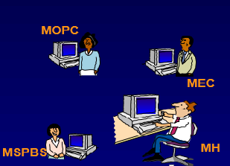
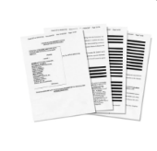
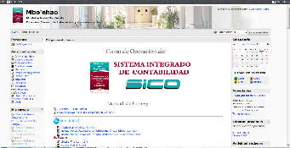

LINEA DEL TIEMPO DEL SIAF
1997
SIAF
1991
1992-1996
SIIF
2012
SPIR
2013
Mbo’ ehao
2008 - 2009
Operación Centralizada –Procedimientos Manuales
Operación Centralizada -Semiautomática
Gobernaciones y Universidades Nacionales del Interior
Comunicación mediante INTERNET
Sistema de Provisión de Informes y Reportes del SIAF
Curso de Operación del SICO Modalidad e-learning para entidades del Sector Público
Operación Descentralizada Soportada por un Sistema en Red – Administración Central

Slide 6
Cobertura del SIAF
UNIDADES DE ADMINISTRACIÓN Y FINANZAS - UAFs
Tesoro Público | 1
Poder Legislativo | 3
Poder Ejecutivo | 12
Poder Judicial | 5
Defensoría del Pueblo | 1
Contraloría General | 1
Banco Central | 1
Gobiernos Departamentales | 17
Entidades Autárquicas | 21
Entidades de Seguridad Social | 5
Empresas Públicas | 5
Entidades Financieras Oficiales | 5
Universidades Nacionales | 8
Total UAFs | 85
SUAFs | 78
TOTAL OEE INTEGRADOS EN EL SIAF | 163

